Slide 1
AQA Spanish GCSE
Leisure
Vocabulary
Objectives:
To develop reading skills
To develop knowledge of vocabulary
To enhance memory skills

Slide 2
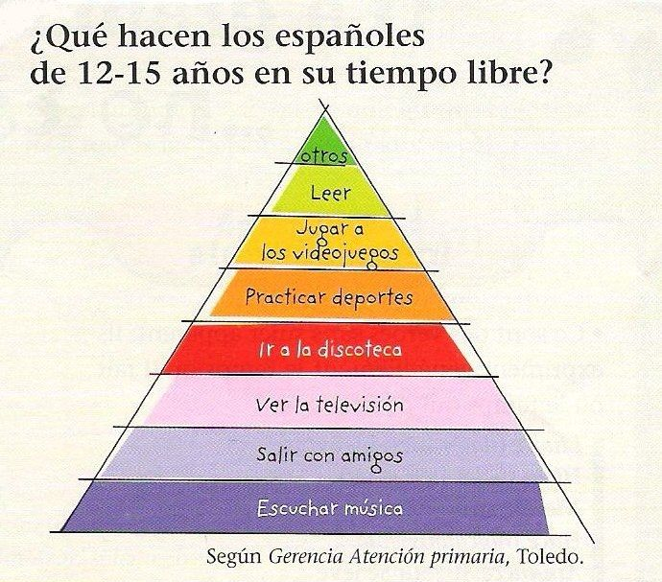
Name 3 activities Spanish teenagers do in their free time
_________________
_________________
_________________
ANSWER: reading, playing video games, doing sports, going to discos, watching TV, going out with friends, listening to music

Slide 3

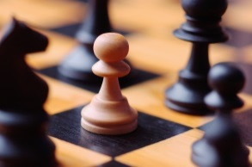
Match up the activities with the correct images
Juego al ajedrez.
Voy de pesca.
Dibujo.
Cocino.
Leo.

Slide 4
Fill in the gaps with the correct verbs from below, focussing on the tenses.
Normalmente los fines de semana ___ mis deberes o ___ al baloncesto. El fin de semana pasado ___ al fútbol en el parque con amigos y después ___ a un restaurante para cenar. Por la noche ___ la televisión y ___ por teléfono con mi novia. Este fin de semana ___ al tenis y___de compras en el centro con mi madre.
Normalmente los fines de semana hago mis deberes o juego al baloncesto. El fin de semana pasado jugué al fútbol en el parque con amigos y después fuimos a un restaurante para cenar. Por la noche vi la televisión y hablé por teléfono con mi novia. Este fin de semana voy a jugar al tenis y voy a ir de compras en el centro con mi madre.
voy a jugar / juego / fuimos / hablé /
hago / jugué / vi / voy a ir

Slide 5
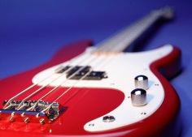

Match up the activities with the correct images
Hablo
Veo
Bailo
Toco
Viajo

Slide 6
Decide if these verbs are in the past, present or the future
hablaba | PAST
voy a ir | FUTURE
vamos | PRESENT
juego | PRESENT
hablé | PAST
jugaba | PAST
voy a hablar | FUTURE
hablo | PRESENT

Slide 7

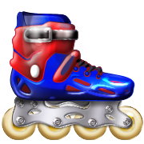
Match up the activities with the correct images
el esquí
el footing
la equitación
la vela
el patinaje

Slide 8

Where are you most likely to see this sign?
Police Station
Restaurant
Shop
ANSWER: C) Shop
Rebajas = Sales

Slide 9
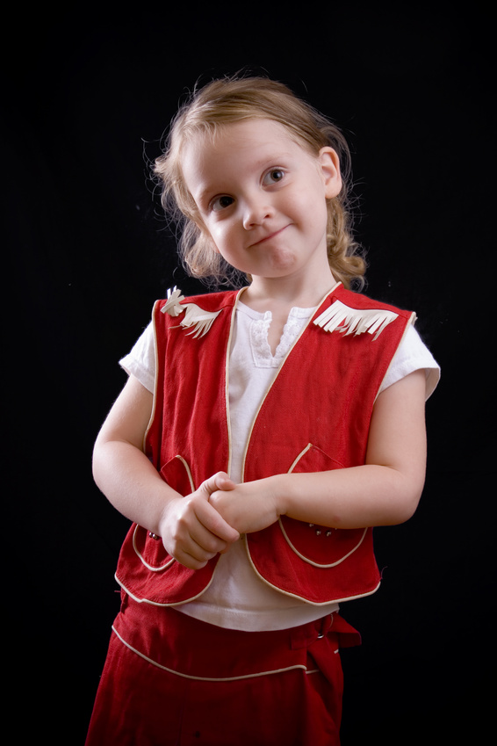
Which 3 activities did Natalie do last weekend?
El fin de semana pasado fui a la bolera con mis padres. Por la tarde hice mis deberes. El domingo hice patinaje sobre hielo con mi madre.
_________________
_________________
_________________
ANSWERS: bowling, homework, ice skating

Slide 10
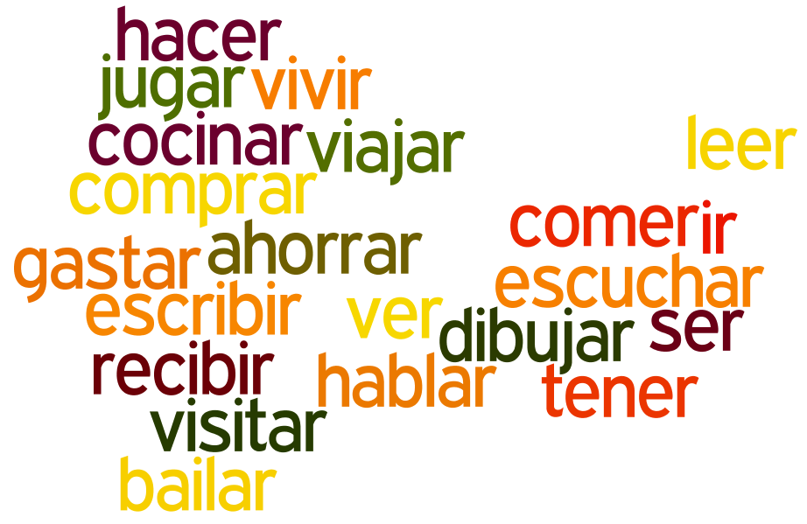
How many of these verbs do you already know?
Look any new ones up in the dictionary and make a note in your books.

Slide 11
Fill in the gap with the appropriate word
chocolates
saldo para el móvil
regalo
revistas
ropa
libros
zapatillas de deporte
juguete
guitarra
Es el cumpleaños de mi madre este fin de semana. Voy a comprar un ________ para ella.
ANSWER: regalo

Slide 12
Fill in the gap with the appropriate word
chocolates
saldo para el móvil
regalo
revistas
ropa
libros
zapatillas de deporte
juguete
guitarra
Me gusta mucho chatear por teléfono con mi amiga que vive en los Estados Unidos. Voy a gastar mi dinero en __________.
ANSWER: saldo para el móvil

Slide 13
Empareja las personas con las cosas.
Fill in the gap with the appropriate word
chocolates
saldo para el móvil
regalo
revistas
ropa
libros
zapatillas de deporte
juguete
guitarra
Me interesa la moda y quiero ser modela en el futuro. Voy a comprar __________.
ANSWER: ropa

Slide 14
Empareja las personas con las cosas.
Fill in the gap with the appropriate word
chocolates
saldo para el móvil
regalo
revistas
ropa
libros
zapatillas de deporte
juguete
guitarra
Normalmente juego al fútbol los fines de semana pero el sábado que viene voy a ir de compras para _________.
ANSWER: zapatillas de deporte

Slide 15
Empareja las personas con las cosas.
Fill in the gap with the appropriate word
chocolates
saldo para el móvil
regalo
revistas
ropa
libros
zapatillas de deporte
juguete
guitarra
Fui de compras con mi hermano de cinco años. Le compré un __________.
ANSWER: juguete

Slide 16
Empareja las personas con las cosas.
Fill in the gap with the appropriate word
chocolates
saldo para el móvil
regalo
revistas
ropa
libros
zapatillas de deporte
juguete
guitarra
En mi tiempo libre me gusta mucho leer. El fin de semana pasado fui de compras para _________.
ANSWER: libros

Slide 17
Empareja las personas con las cosas.
Fill in the gap with the appropriate word
chocolates
saldo para el móvil
regalo
revistas
ropa
libros
zapatillas de deporte
juguete
guitarra
Me interesa la música así que voy a comprar una _____________.
ANSWER: guitarra

Slide 18
Empareja las personas con las cosas.
Fill in the gap with the appropriate word
chocolates
saldo para el móvil
regalo
revistas
ropa
libros
zapatillas de deporte
juguete
guitarra
Me gusta leer y saber las noticias. Voy a comprar __________.
ANSWER: revistas

Slide 19
Empareja las personas con las cosas.
Fill in the gap with the appropriate word
chocolates
saldo para el móvil
regalo
revistas
ropa
libros
zapatillas de deporte
juguete
guitarra
Odio las verduras y comida sana. Voy a gastar mi paga en _____________.
ANSWER: chocolates

Slide 20
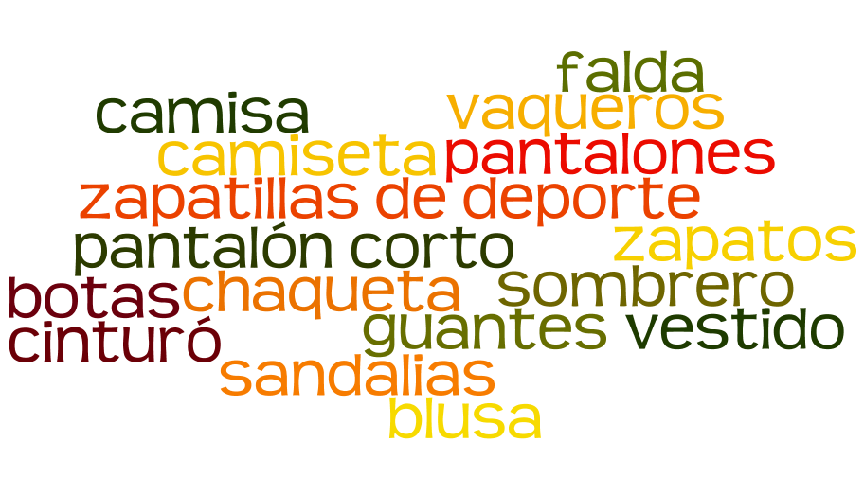
How many of these items of clothing do you already know the translations of?
Look any new ones up in the dictionary and make a note in your books.

Slide 21
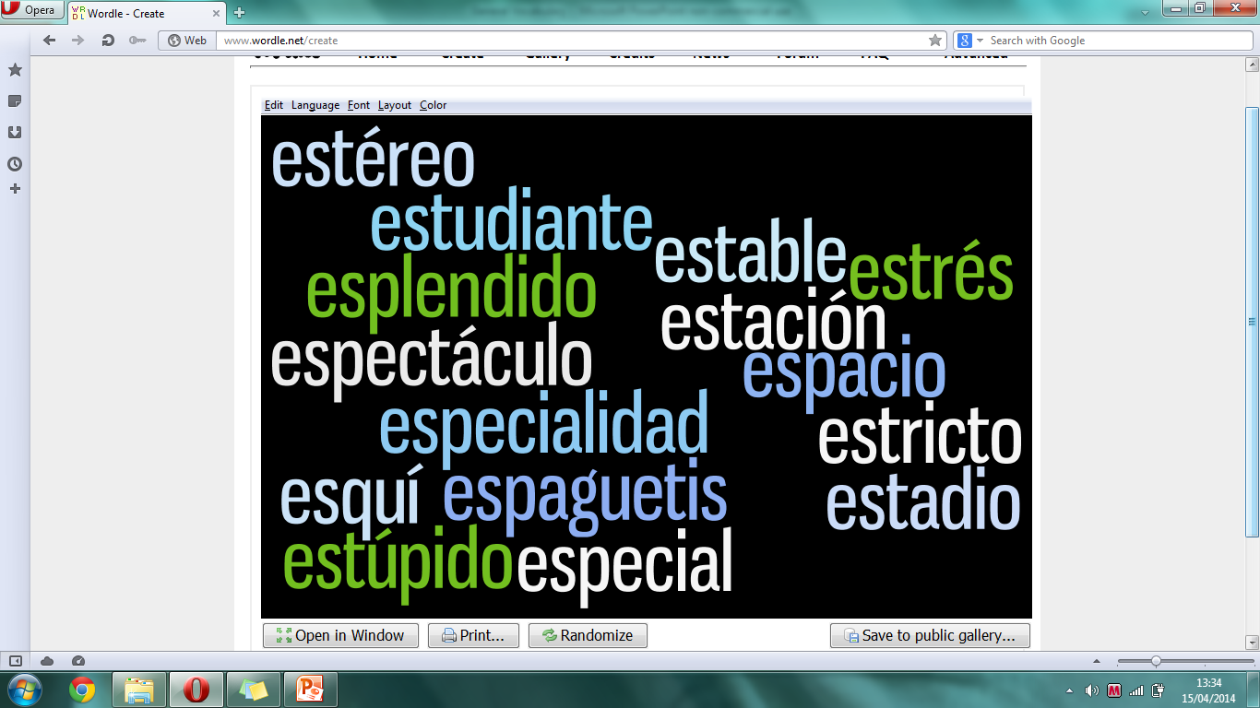
TOP TIP: Sometimes if a word starts with ‘s’ in English it will start with ‘es’ in Spanish.
Can you work out these cognates?

Slide 22
TOP TIP: Learn time phrases as these will help you know which tense they are using. Which tenses would you use with these?
ayer el año pasado la semana que viene ahora a veces nunca en el futuro mañana cuando era joven

Slide 23
Unscramble the letters to find the translations of these TV programmes.
cnitocasi | news
mnducoetlesa | documentaries
srosccnu | game shows
dbjuosi mndaiaos | cartoons
lvnetleoeas | soaps
nrga mnaheor | Big Brother
noticias
documentales
concursos
dibujos animados
telenovelas
Gran Hermano

Slide 24
TOP TIP: Try to think of ways to remember translations of words. The more ridiculous, the better! Can you think of a way to remember these words? E.G. abogado = lawyer (imagine a lawyer eating an avocado).
partido | game, match
revista | magazine
ropa | clothes
maquillaje | makeup
maleta | suitcase
país | country
vuelo | flight

Slide 25

What does the sign say?
ANSWERS: In case of fire, leave the building before tweeting about it

Slide 26
Think of ways to remember this vocabulary. Tip: The stranger, the better!
banda ancha | broadband
red | internet
ratón | mouse
correo basura | junk mail
ordenador | computer
pantalla | screen
teclado | keyboard

Slide 27





Match up the activities with the correct images
descargar
chatear
mandar
ver
navegar

Slide 28
Unscramble the letters to find the translations of these words.
nbada cnhaa | broadband
dre | internet
arónt | mouse
rrecoo srabua | junk mail
rnddaooer | computer
llanptaa | screen
tlaodec | keyboard
banda ancha
red
ratón
correo basura
ordenador
pantalla
teclado

Slide 29
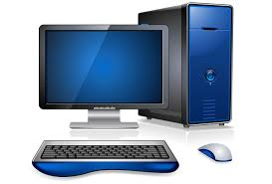
What is wrong with the computer? Tick the correct box.
Tengo un problema con mi ordenador. ¿Puedes ayudarme? El ratón funciona pero no veo nada en la pantalla.
funciona = works
no veo nada = I can’t see anything

Slide 30
Are these opinions on the internet positive, negative or both?
Pienso que el internet es muy útil y hay muchas ventajas. Sin embargo puede ser peligroso también.
Utilizo el internet todos los días y me ayuda mantenerme en contacto con amigos en Francia.
Nunca utilizo el internet porque prefiero estar al aire libre y hacer deporte.
Paso mucho tiempo en mi ordenador y con el internet puedo ver mis programas preferidos sin pagar.
BOTH
POSITIVE
NEGATIVE
POSITIVE

Slide 31

What does the image say?
ANSWERS: Have a good trip

Slide 32
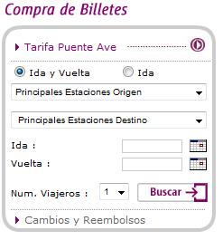
What are you just about to buy if you see this image?
Concert tickets
Clothes
Train tickets
ANSWERS: C) Train tickets

Slide 33
What do these people say about the internet?
Para mí el internet es muy útil porque me ayuda hacer mis deberes. También es más fácil comprar cosas en línea que ir de compras en el centro. | useful for homework, easier to shop online
Pienso que el internet es muy peligroso porque hay personas malas a que les gusta aprovecharse de los niños. | dangerous because people take advantage
Utilizo el internet todos los días para chatear con mis amigos o para actualizar mi estado en Facebook. No tengo Twitter porque es aburrido. | chat with friends, update status, no Twitter
Mi madre odia el internet y dice que debería hacer más deporte o pasar más tiempo al aire libre. | mum says should do more sport or spend time outdoors

Slide 34
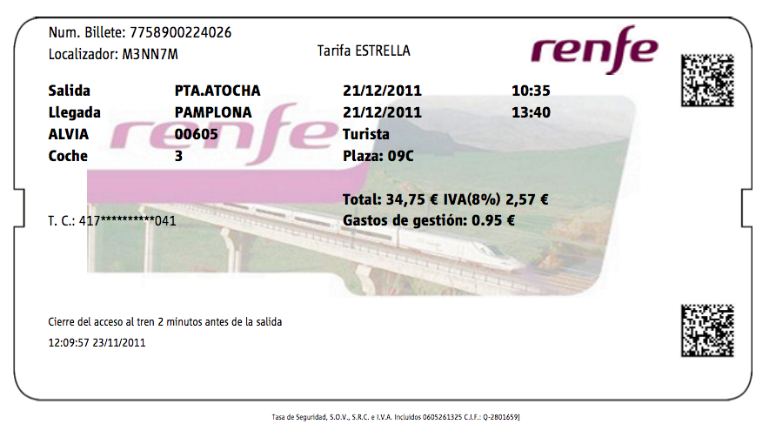
Answer the questions below
Where are you going?
Which coach are you in?
What time are you due to arrive?
How long before the train leaves do the doors close?
ANSWERS:
1 – Pamplona
2 – 3
3 – 13:40
4 – 2 minutes

Slide 35
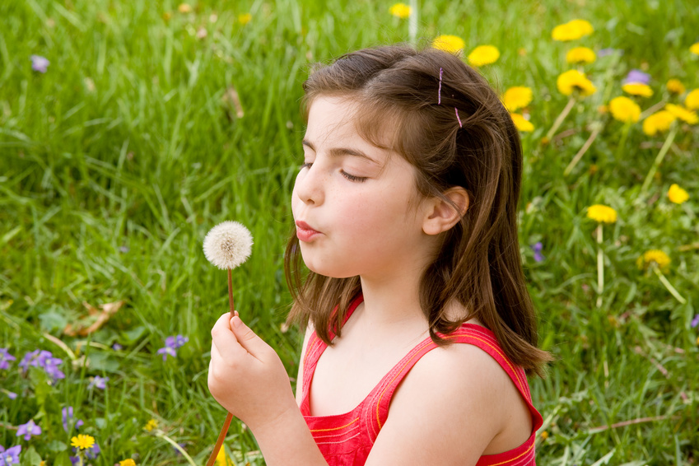
Which 3 activities is Lucy going to do on her holidays?
En mis vacaciones voy a nadar en la piscina. También quiero sacar fotos y jugar al voleibol en la playa con mi hermana.
_________________
_________________
_________________
ANSWERS: Swimming (in the pool), taking photos, playing volleyball (on the beach with her sister).

Slide 36

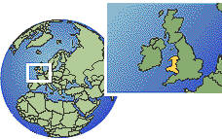
Where are these people going on holiday next year?
Soy alemán y en verano voy a volver a mi país de nacimiento para mis vacaciones. -Juan
Isabel
Vivo en Escocia y voy a ir de vacaciones en Londres con mi familia. -Lucía
Juan
El año que viene voy a viajar en los Estados Unidos con mi novio. -Isabel
Daniela
Lucía
En verano voy a visitar a mis abuelos que viven en Cardiff. -Daniela

Slide 37
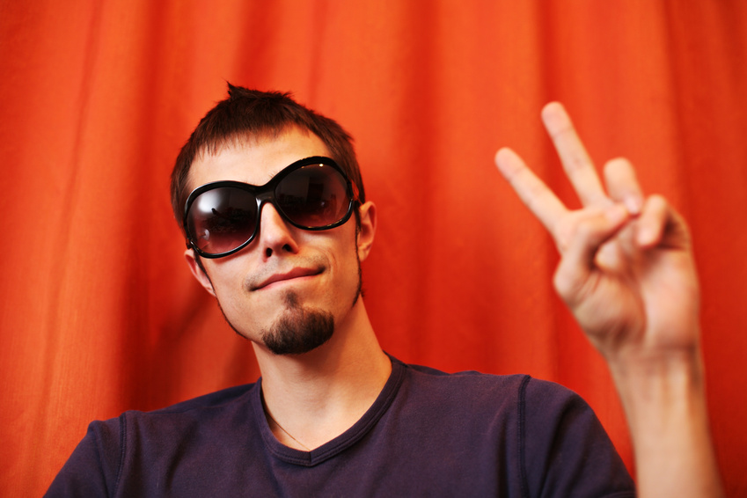
Which 3 activities is James going to do on his holidays?
El año que viene voy a viajar a Berlin con mi novia. Vamos a visitar los museos y sacar fotos de los monumentos. Por la noche voy a descansar en el hotel. También quiero ir de compras pero no hay tiempo.
_________________
_________________
_________________
ANSWERS: visit museums, take photos of monuments, relax at the hotel

Slide 38

What specifically is this advertising?
ANSWER: exchange

Slide 39
Who is going to stay…?
En agosto voy a ir a Francia y voy a alojarme en un camping. -Juan
in a hotel
on a campsite
in a house
in a youth hostel
Isabel
Vamos a ir a los Estados Unidos y nos alojaremos en un albergue juvenil. -Lucía
Juan
El año pasado pasé una semana en un albergue juvenil. En agosto voy a alojarme en un hotel. -Isabel
Daniela
Lucía
Voy a visitar a mi familia y pasar cinco días en su casa. -Daniela

Slide 40

What specifically is this advertising?
ANSWER: flights

Slide 41


Where are these people going on holiday this Summer?
Este verano voy a ir a Gales porque mi familia vive allí.
-Mari Carmen
En verano vamos a viajar a Grecia con una amiga. Es mi primera vez allí
-Katy
En agosto iré a Latinoamerica para tres semanas.
-Simon
Quiero ir a Francia pero este año iré a Alemania para una semana con mi madre. -Daniel

Slide 42
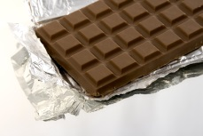
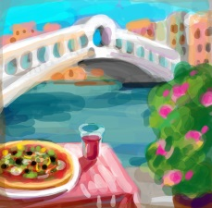
What are these people going to spend their money on?
Voy a gastar mi dinero en recuerdos para mi familia – una camiseta para mi hermano y chocolates para mi madre.
Me interesa la moda así que voy a ir de compras en las grandes almacenes y comprar mucha ropa.
Voy a pasar mucho tiempo probando la comida en los restaurantes diferentes. Me encanta la paella valenciana porque es muy rica.
Vamos a gastar el dinero en entradas para los parques temáticos. Somos muy aventureros.

Slide 43

What specifically is this advertising?
ANSWER: flights

Slide 44
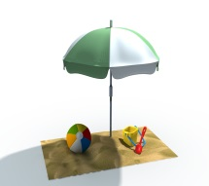

Match up the words with the images
campo
ciudad
albergue juvenil
playa
casa

Slide 45
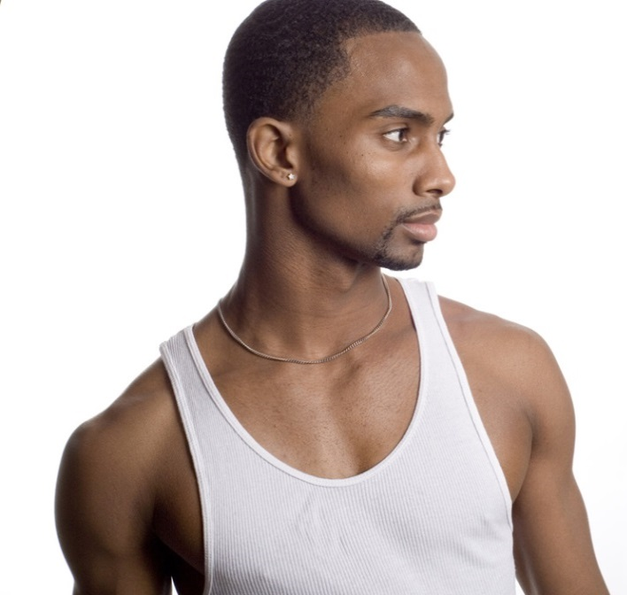
What was wrong with the hotel Martin stayed in?
El año pasado fui a Alemania y me alojé en un hotel. Desafortunadamente el hotel estaba muy sucio y había cucarachas en la ducha. Además el aseo y la televisión no funcionaban así que no pude ir al baño ni ver mis programas preferidas.
_________________
_________________
_________________
ANSWERS: dirty, cockroaches in the shower, the toilet and TV didn’t work

Slide 46

What specifically is this advertising?
ANSWER: flights from Madrid to London

Slide 47
Who is going to…?
El lunes voy a ir a una discoteca con mi novia. -Juan
relax on the beach
go out at night
eat out
sunbathe
Isabel
Quiero tomar el sol al lado de la piscina todos los días. -Lucía
Juan
Descansaré al lado del mar con un coctel delicioso. -Isabel
Daniela
Mi familia y yo vamos a cenar en los restaurantes cada noche. -Daniela
Lucía

Slide 48
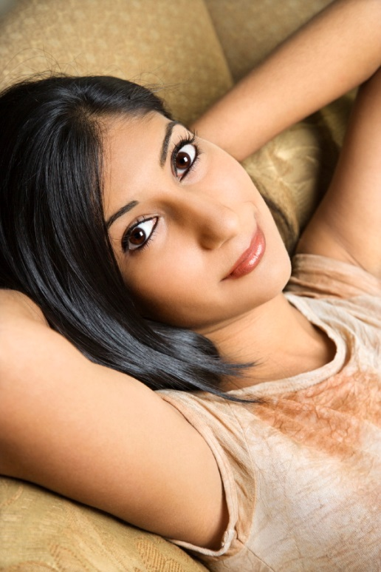
What disasters occurred on Sandra’s holidays?
El primer día hicimos surf en el mar, me caí de la tabla de surf y se me rompió la pierna. Tuve que pasar dos días en el hospital.
Después nos quedamos en el hotel donde tomamos el sol al lado de la piscina pero hizo mucho calor y tuve la cara quemada del sol.
El último día visitamos un castillo en la montaña y saque muchas fotos pero perdí mi cámara fotográfica. ¡Que desastre!
_________________
_________________
_________________
ANSWERS: broke leg when surfing, sunburnt face, lost camera

Slide 49
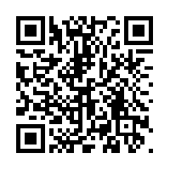
Scan this for games to help you learn ‘Leisure’ vocabulary

